Slide 1
AI
생활법률 AI 상담 에이전트
Context Engineering + Real-time 판례 검색 기반 AI 법률 분석 도구
최종 발표 | AI도구 활용
스마트콘텐츠학과 2021145053 이기성
2026

Slide 2
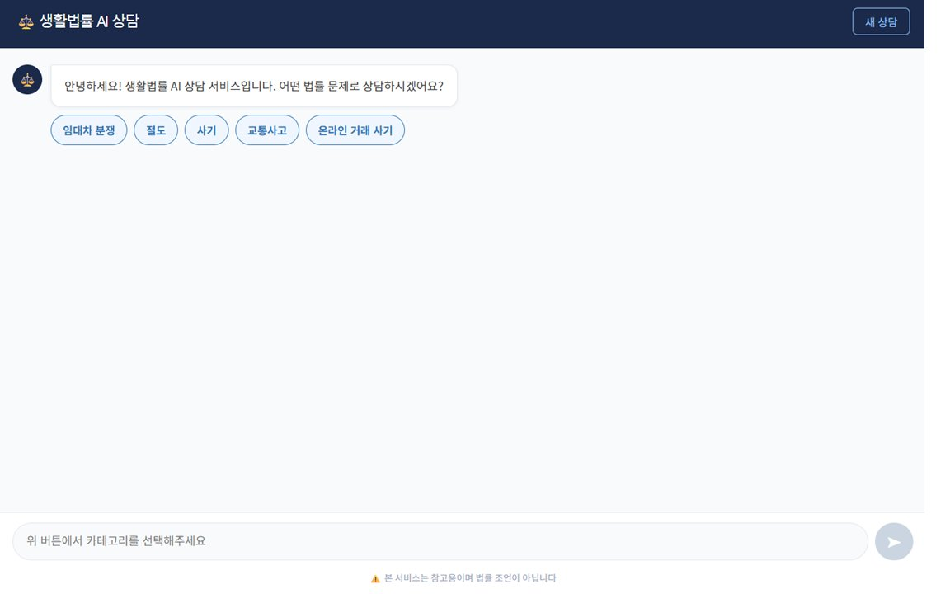
01
5개 법률 카테고리 & 채팅 기반 UI
지원 카테고리
임대차 분쟁
절도
사기
교통사고
온라인 거래 사기
대화형 인터페이스로 일반인이 쉽게 사용
모든 응답에 면책 조항 자동 포함 — 법률 조언이 아닌 참고용 분석 도구

Slide 3
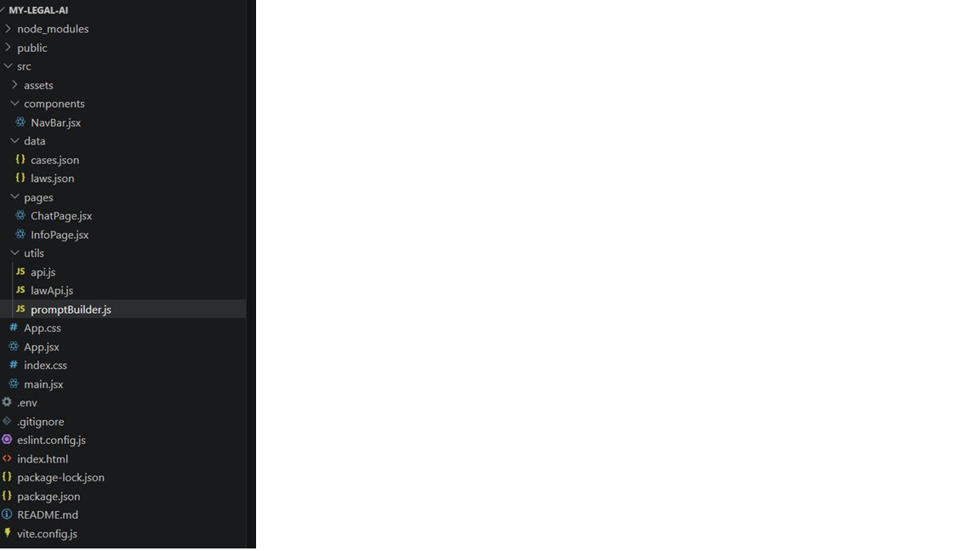
02
프로젝트 구조
주요 파일 구성
pages/
사용자 화면 (채팅 UI)
└ ChatPage.jsx
메인 채팅 화면
└ InfoPage.jsx
서비스 안내
data/
JSON 데이터 (법률/판례)
└ cases.json
판례 샘플 데이터
└ laws.json
법령 데이터
utils/
핵심 로직
└ api.js
Groq AI API 호출
└ lawApi.js
대법원 판례 API + 키워드 추출
└ promptBuilder.js
프롬프트 자동 조립

Slide 4
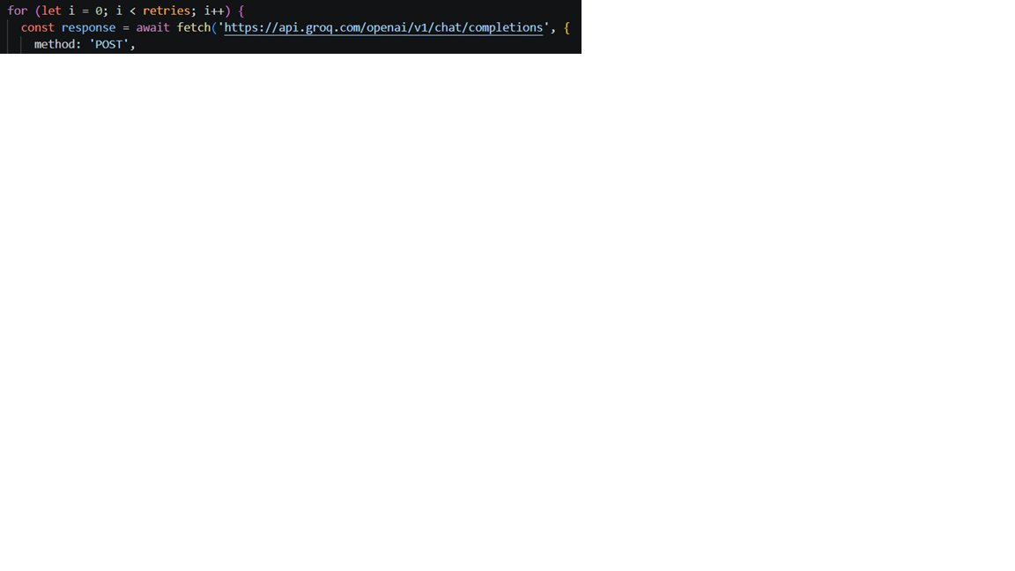
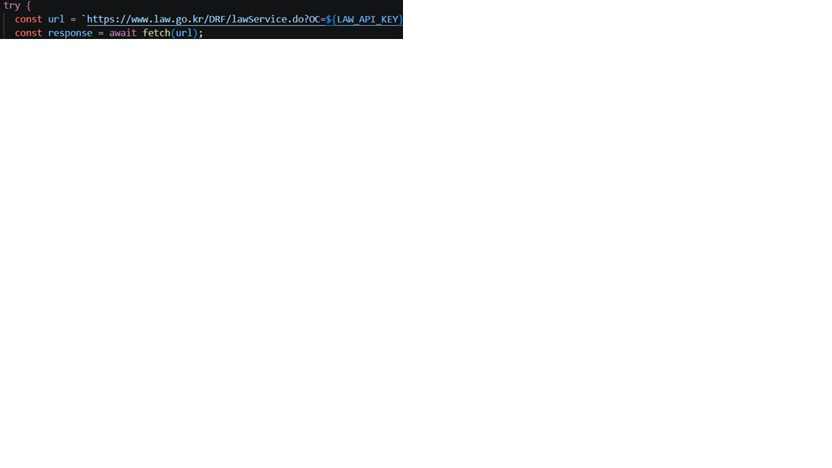
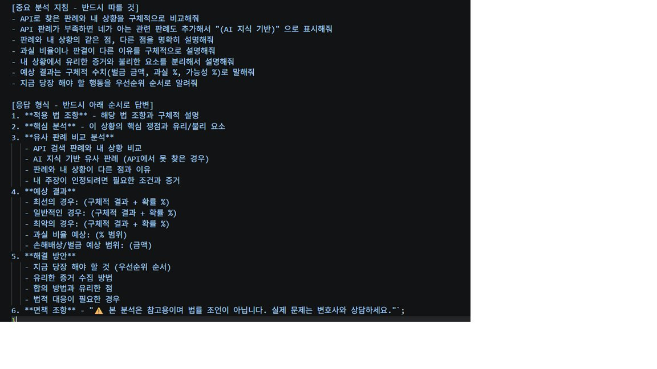
03
사용 API 3종 — 역할 분리
Groq API
대법원 OpenAPI
promptBuilder
llama-3.3-70b
law.go.kr
Context 조립
AI 분석 엔진
실시간 판례 검색
프롬프트 자동 생성
키워드 추출
판례 선별
최종 분석
목록 검색
본문 조회
사건명 매칭
법령 + 판례 +
사용자 입력
자동 조합

Slide 5

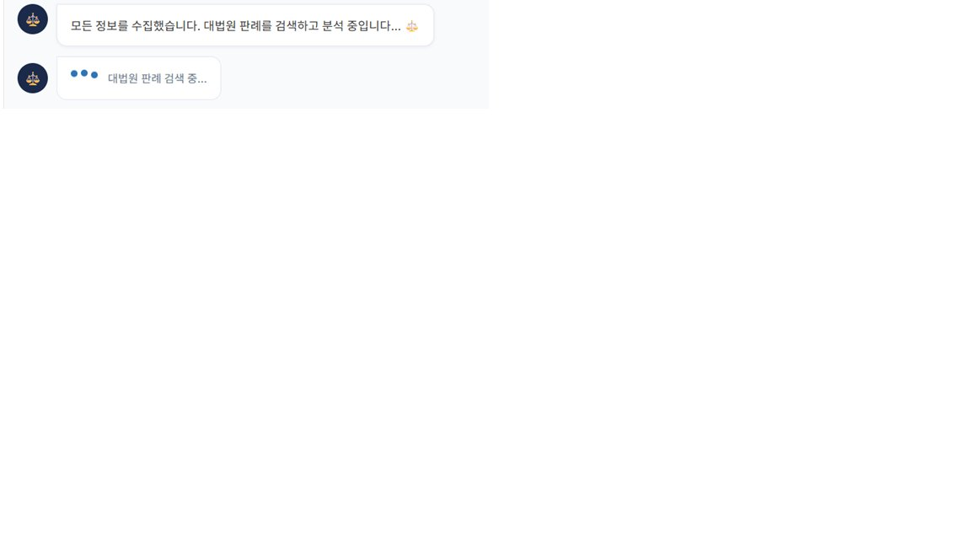
04
키워드 추출 기반 판례 검색
자연어 상황 입력 → AI가 사건명 매칭용 법률 키워드 8~10개 자동 추출 → 키워드별 병렬 검색
F12 콘솔 로그
실제 검색 결과
핵심 포인트
사건명 매칭형 키워드 - '교통사고처리특례법위반', '도주치상' 같은 실제 사건명에 들어갈 단어로 변환
병렬 검색 - 8~10개 키워드를 동시에 요청하여 검색 범위 확장
중복 제거 - 키워드별 중복 판례 자동 제거 → 28~29건 수집

Slide 6
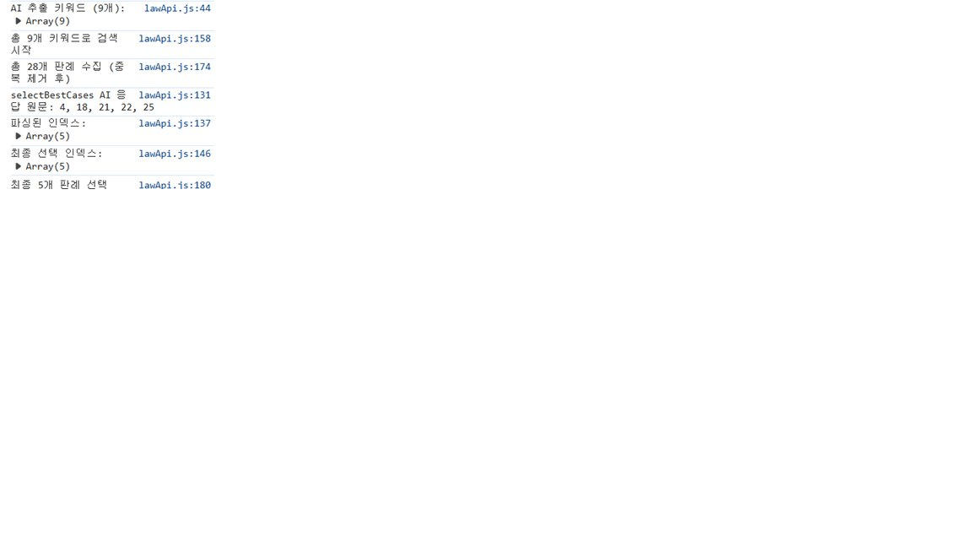
05
유사 판례 선별 + 상세 분석
수집된 28~29개 판례 중 AI가 사용자 상황과 가장 유사한 5개를 자동 선별
selectBestCases 로직
1. 후보 판례 목록 + 사용자 상황을 AI에 전달
2. AI가 가장 유사한 5개 인덱스 응답
3. 응답 파싱 후 5개 미만이면 자동 보완
4. 선별된 판례 본문까지 조회
→ 1차 검색(28건) → 2차 AI 선별(5건)
왜 2단계 선별이 필요한가?
키워드 매칭만으로는 사건명이 비슷해도 실제 상황은 다를 수 있음. 예를 들어 '교통사고' 판례여도 신호위반/추돌/뺑소니/음주 등 양상이 다양함. AI가 사용자 상황(예: 고속도로 추돌 100:0)과 가장 가까운 판례만 골라야 분석 정확도가 올라감.

Slide 7
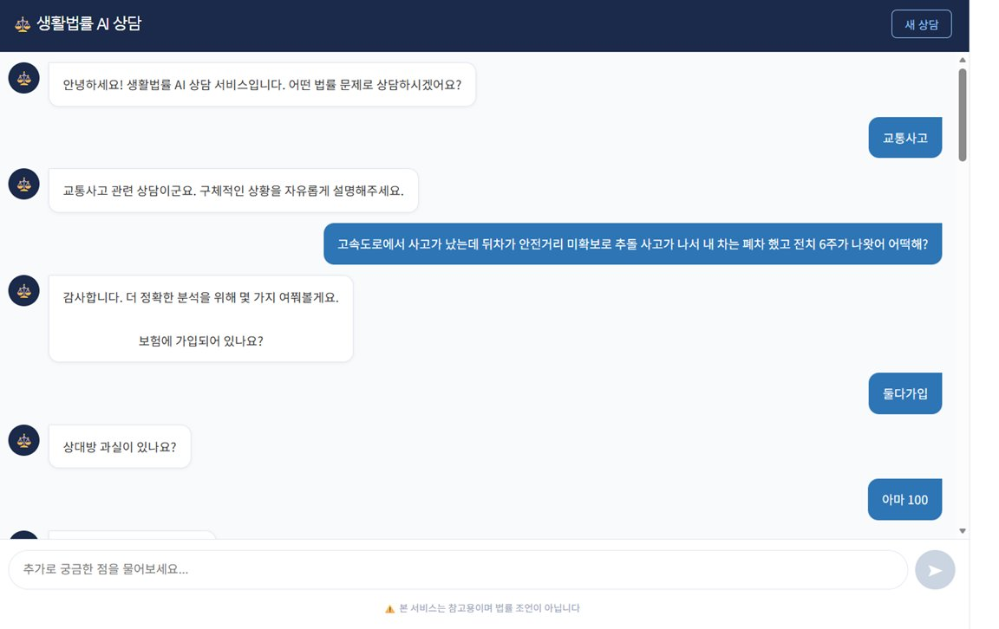
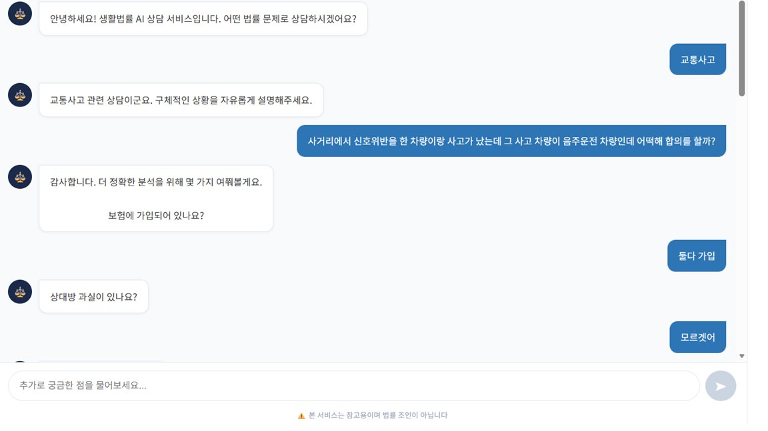
06
실제 상담 시연 — 단계별 대화 흐름
① 카테고리 선택 + 상황 입력
② AI의 후속 질문 + 사용자 답변
분석 결과의 예상 확률(%)은 사용자 이해를 돕기 위한 AI 추정치이며, 실제 법적 판단이 아님 — 면책 조항으로 보완

Slide 8
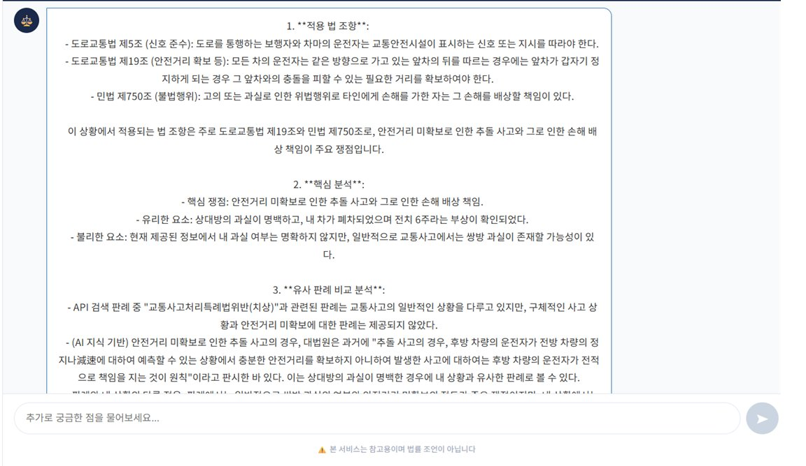
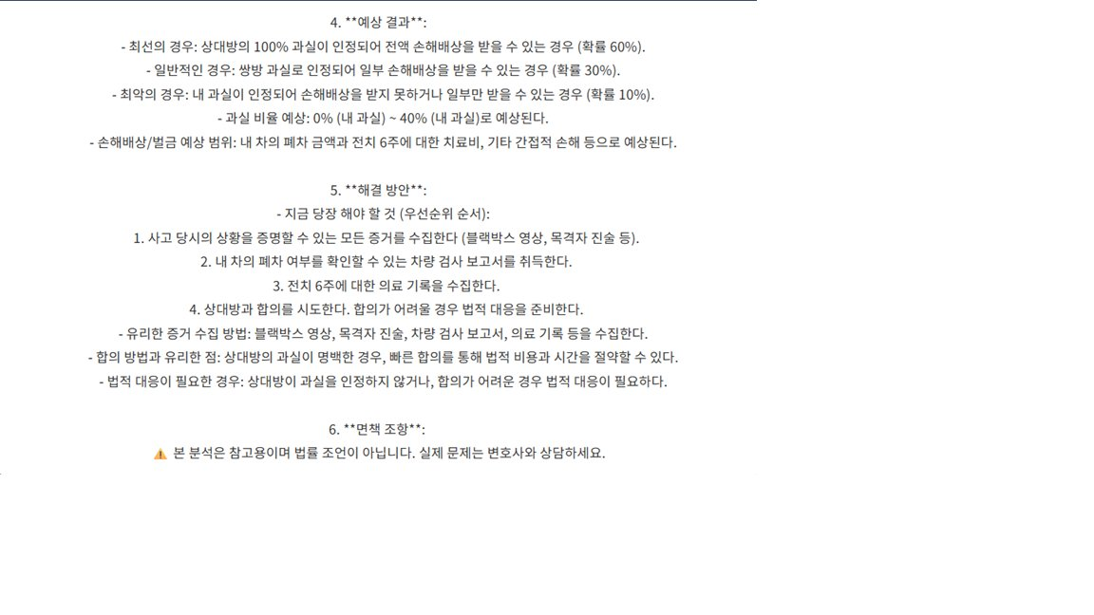
07
분석 결과 — 6단계 상세 분석
적용 법 조항 + 핵심 분석 + 유사 판례
예상 결과 (확률 %) + 해결 방안
AI 지식 보완 기능
대법원 API에서 충분한 판례를 못 찾으면 AI 학습 지식으로 자동 보완하고 "(AI 지식 기반)" 표시 — API 한계 보완

Slide 9
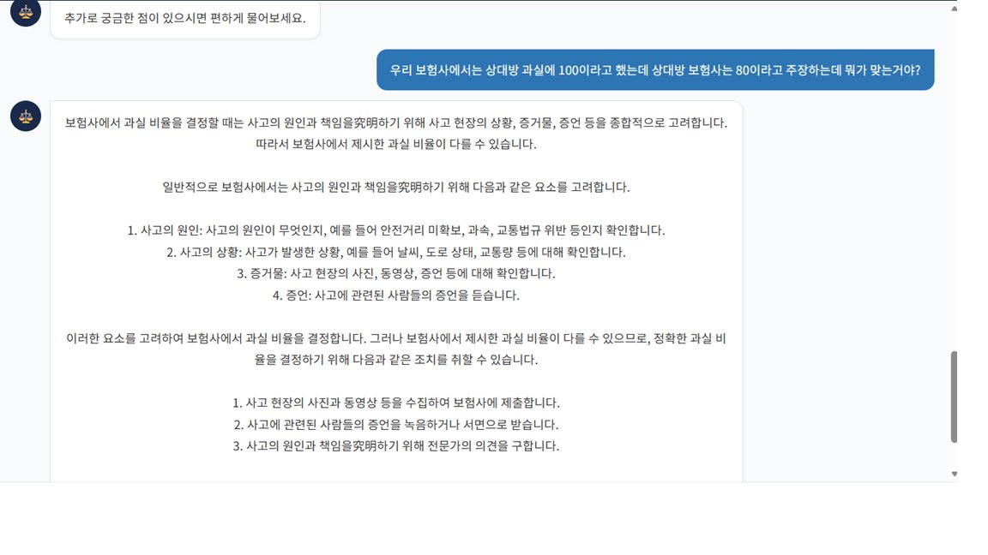
08
추가 질문 기능 & 한계점 · 개선 방향
추가 질문 기능
분석 결과를 받은 후에도 후속 질문을 자유롭게 가능
이전 대화 맥락을 기억하여 이어지는 답변 제공
예: 보험사 과실 비율 분쟁, 합의 절차, 추가 증거 수집 등
한계점 및 개선 방향
예상 확률은 AI 추정치 — 실제 판례 통계와 연동하면 정확도 향상 가능
판례 본문 조회 CORS 제약 — 백엔드 프록시 서버 도입으로 해결 가능
카테고리 5종 — 노동, 의료분쟁 등으로 확대 + 분석 결과 PDF 저장 기능 추가 예정

Slide 10
AI
감사합니다
생활법률 AI 상담 에이전트 | 스마트콘텐츠학과 2021145053 이기성

